Slide 1
Inteligência Artificial
Instrutores
Ph.D. Professor Aluisio Igor Rego Fontes

Slide 2
Filtros em Imagens

Slide 3
Atividade
O pré processamento e filtragem permite analisar e extrair informações de imagens de forma simples, por exemplo contar culturas de bactérias ou fungos em placas de petri. Pensando nisso, faça um algoritmo que dado uma imagem do céu como a do próximo slide, retorne o número de estrelas presente.
Para isso aplique filtros visando melhorar a extração da informação e utilize a função de contornos para extrair o total de estrelas.

Slide 4
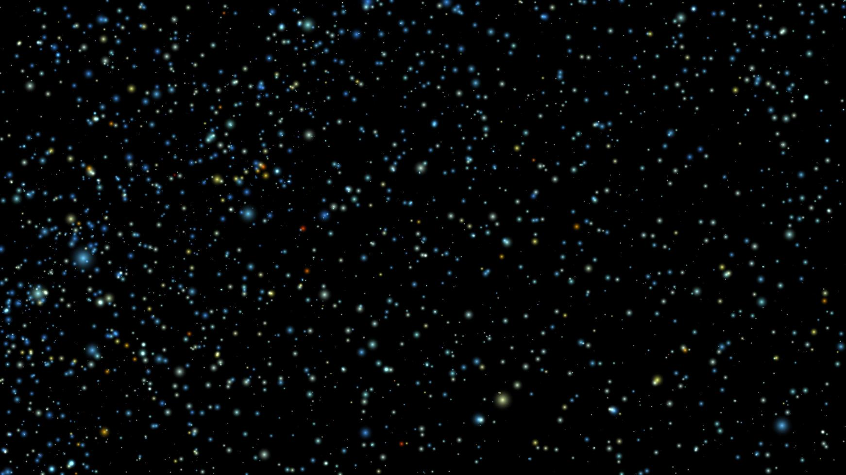
Atividade

Slide 5
OBRIGADO!
Inteligência Artificial

